Slide 1
Создание ИИ-ассистента для студентов на основе RAG-архитектуры и методологии проектной деятельности
MLечный путь
1 семестр
4 участника
Waterfall
Заказчик:
ФГАОУ ВО «УрФУ имени первого Президента России Б.Н. Ельцина»
Куратор: Ильинский Александр Дмитриевич

Slide 2

Целевая аудитория продукта. Боль клиента
Целевая Аудитория
Студенты, которые участвуют в проектной деятельности, хотят освоить управление проектами, Agile, Scrum, DevOps, и нуждаются в методологической поддержке
Проблема
Отсутствие доступной методологической поддержки в проектной деятельности для студентов
Зачем решение?
Повышение продуктивности
Экономия времени и сил
Преподаватели не могут давать индивидуальные консультации каждому студенту
Разрозненность источников знаний
Студенты испытывают методологические трудности

Slide 3

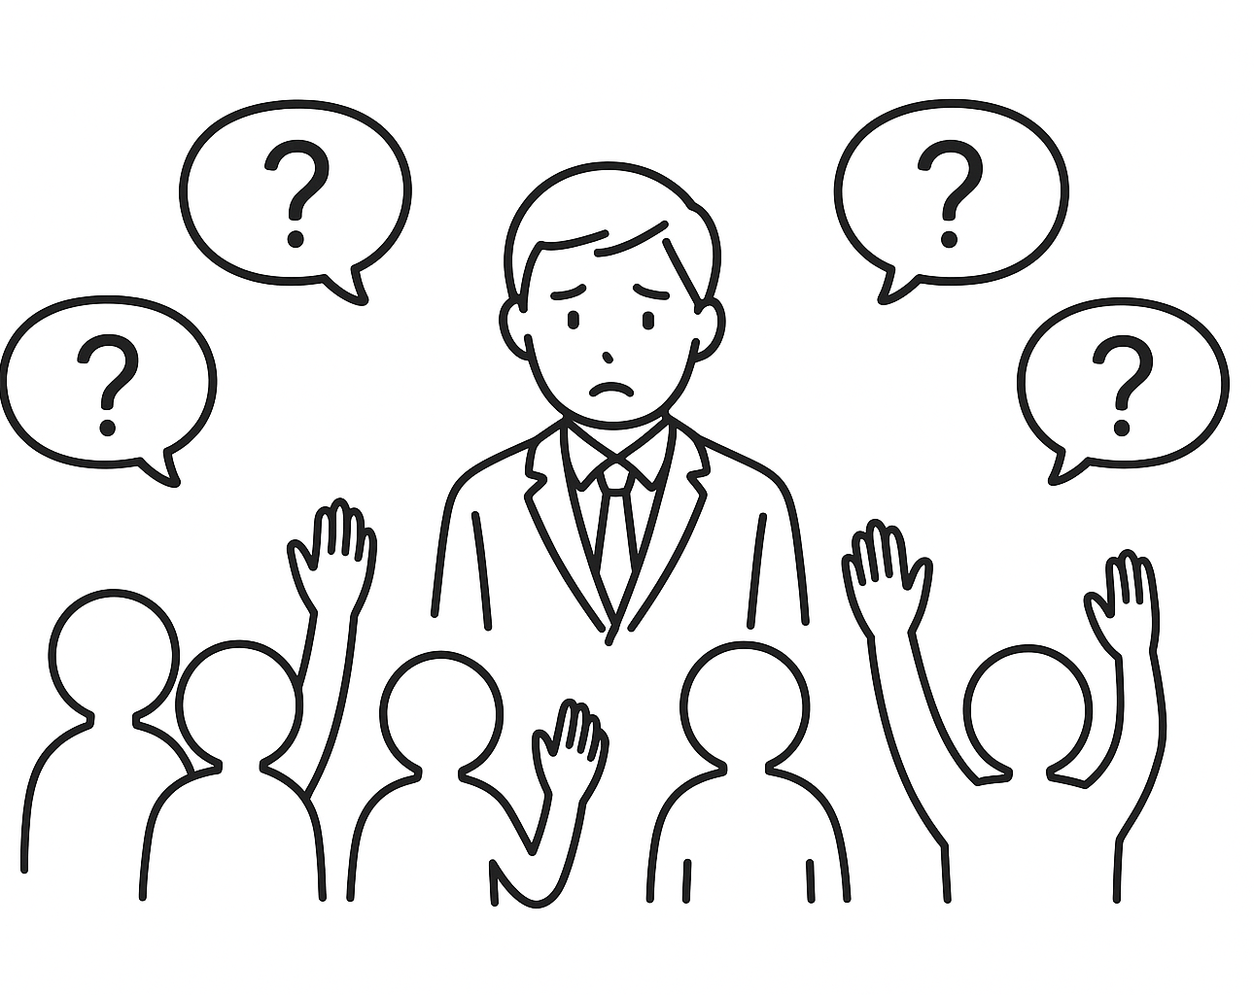


Как проблема решается сейчас
Ручной Поиск
Консультации у
Преподавателей / менторов
Использование общих LLM (CHATGPT, Deepseek)

Slide 4
Состав команды и зоны ответственности
Раков Дмитрий Владимирович
Тимлид/Менеджер проекта
Коммуникация с куратором, приоритизация задач
Ведение плана работ
Контроль сроков и качества выполнения задач
Принятие решений в спорных ситуациях
Косторной Дмитрий Вадимович
Разработчик (Backend)
Разработка логики Telegram-бота
Создание и настройка rag-клиента
Механизм загрузки и обработки документов
Интеграция всех систем
Яцук Владислав Романович
ML-разработчик
Выбор, настройка и наполнение векторной базы данных
Реализация RAG-пайплайна
Настройка и интеграция LLM
Оптимизация промтов и качества ответов
Соболев Егор Владимирович
Аналитик/Тестировщик
Проектирование структуры бд
Создание и поддержка тестовой базы вопросов
Функциональное тестирование системы
Диаграммы базовых процессов

Slide 5
Синхронизация, цепочки передачи и контроль прогресса
Раков Д. → Команда (Утверждённые ТЗ и приоритеты)
Точки синхронизации
Еженедельные совещания (30 мин, воскресенье): обсуждение прогресса по задачам, пересмотр приоритетов, обсуждение блокеров
Соболев Е. → Разработчики (WFD-диаграмма, диаграмма бд, отчёты по тестированиям)
Яцук В. → Косторной Д. (Готовый RAG-пайплайн (работающий API))
Инструмент: Таблица с диаграммой Ганта Критерий «Готово»: Задача выполнена, код проверен (pull request), а функционал протестирован и принят тимлидом Сигналы проблем: У задачи не меняется % выполнения > 3 дней, отсутствие актуализации от разработчика
Соболев Е. → Разработчики (Отчёты по тестированиям)
Все → Раков Д. (Отчёты о выполненных задачах)
Косторной Д. → Раков Д. (Рабочий функционал бота: ссылка на бота + чек-лист проверки)

Slide 6
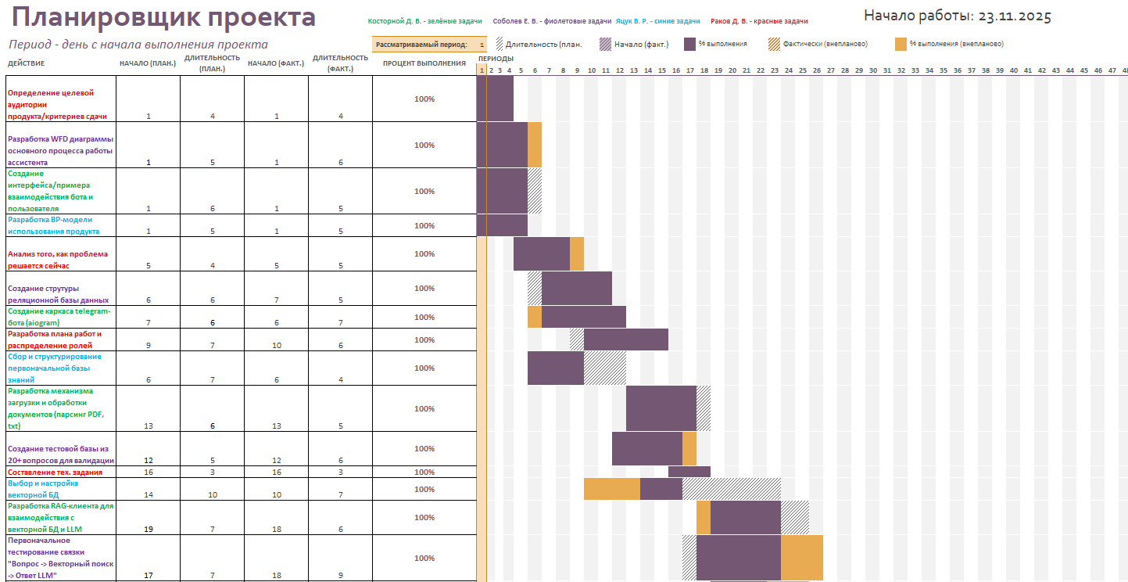

Slide 7
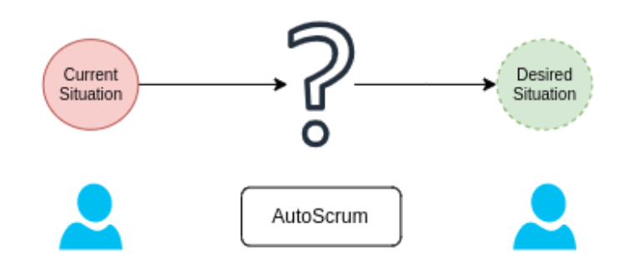

АНАЛИЗ КОНКУРЕНТОВ
Плюсы
Даёт советы по запросу
Может сформулировать документы (ТЗ, план проекта)
Минусы
Ответы могут быть неточными или выдуманными.
Не использует проверенную базу знаний
Нет гарантии соответствия PMBOK, Scrum Guide, ГОСТам
Плюсы
Автоматизирует создание backlog, user stories, составление плана спринта
Минусы
Нет проверенной базы знаний
Только генерация плана спринта

Slide 8


АНАЛИЗ КОНКУРЕНТОВ
Плюсы
Очень простой интерфейс
Подходит для небольшой команды.
Быстрый вход без обучения.
Минусы
Нет поддержки Scrum/Agile как методологий.
Нет подсказок по распределению ролей, созданию документации или этапам проекта
Плюсы
Визуализация процессов
Наличие шаблонов
Минусы
Шаблоны не являются методологическими рекомендациями.
Отсутствуют стандартизированные обучающие материалы (PMBOK, ГОСТы, Scrum Guide).

Slide 9

Решение
Telegram-бот с RAG-архитектурой и открытым исходным кодом, который способен консультировать студентов по вопросам ведения проектов на основе проверенной базы знаний (статьи, книги, ГОСТы).
Критерии сдачи
- Разработать интерфейс взаимодействия с пользователем на основе bp-модели и wfd-диаграммы
- Реализовать механизм обработки текстов документов из базы знаний
- Реализовать RAG-пайплайн (векторная БД + LLM)
- Реализовать механизм хранения всех необходимых данных на сервере (определить стандарт общения сервера и клиента, разработать схему запроса)
- Кодовая база и база знаний задокументированы
- Качество ответов оценено как релевантное на наборе из 20+ тестовых вопросов

Slide 10
Результаты итерации
Определена целевая аудитория продукта/критерии сдачи
Создана WFD-диаграмма и bp-модель основных сценариев использования
Создана структура базы данных
Создан интерфейс/пример взаимодействия бота и пользователя
Собрана и структурирована начальная версия базы знаний
Разработан механизм обработки и парсинга документов из базы знаний
Создана тестовая база из 20 вопросов
Выбрана и настроена векторная БД
Разработан RAG-клиент для взаимодействия с векторной БД и LLM
Реализован RAG-пайплайн: индексация документов в векторную БД
Создан каркас telegram-бота и базовый сценарий «Задайте вопрос»

Slide 11
Задачи на следующую итерацию
Интеграция LLM в RAG-пайплайн
Настройка Docker-окружения
Тестирование базового ответа на вопросы
Оптимизация БД
Дополнение базы знаний
Базовое логирование запросов и ответов в реляционную БД
Оптимизация промтов и параметров RAG-пайплайна для улучшения ответов
Фиксы и доработки бота на основе первичного тестирования
Проведение юзабилити-тестирования с 3 студентами
Функциональное тестирование
Хостинг финальной версии бота
Сбор метрик производительности системы

Slide 12
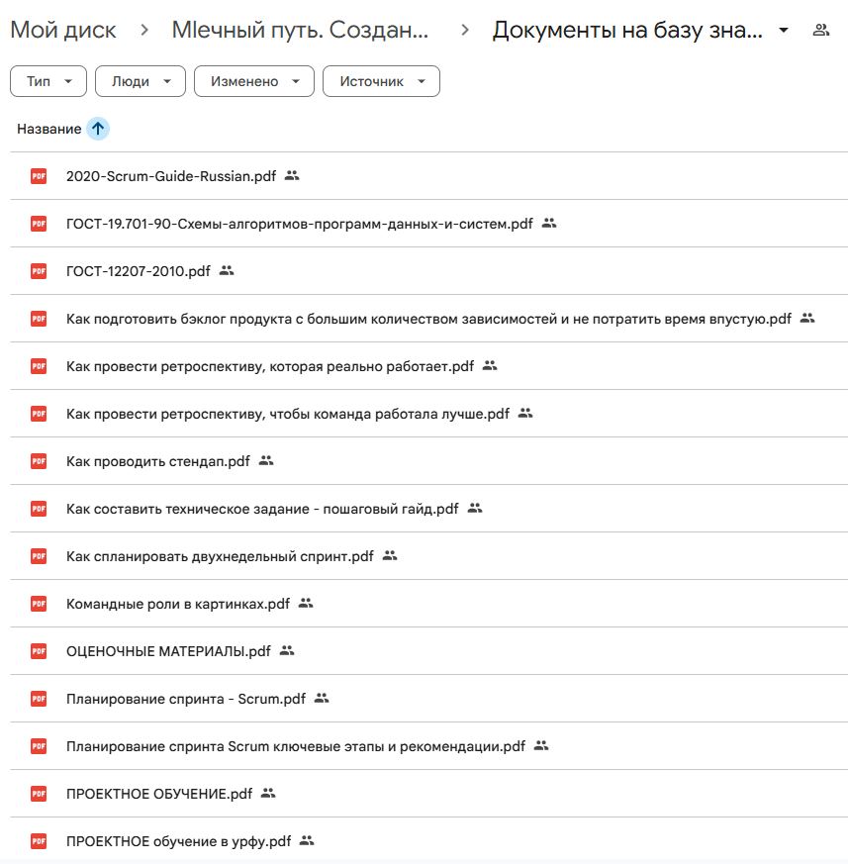
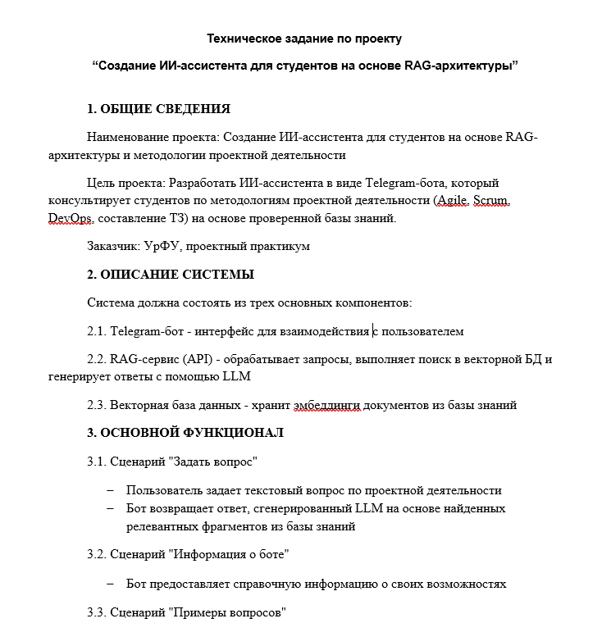
Раков Д. В.
Отчёт о проделанной работе
Тимлид/Менеджер проекта
База знаний
Техническое задание

Slide 13
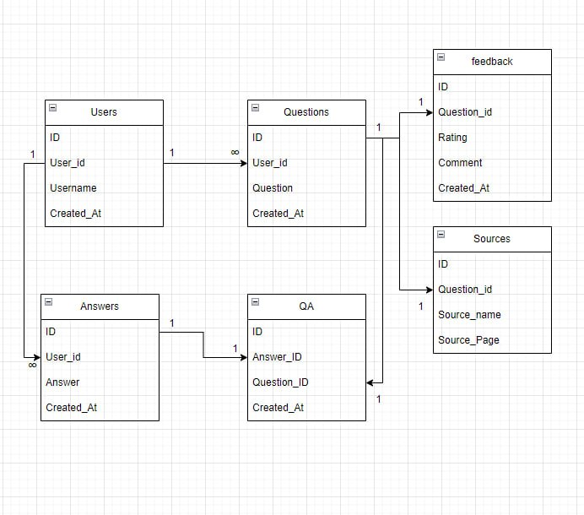
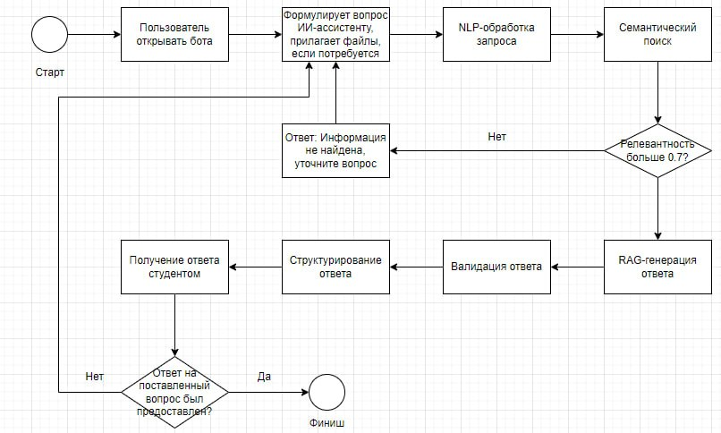
Соболев Е. В.
Отчёт о проделанной работе
Аналитик/Тестировщик

Slide 14
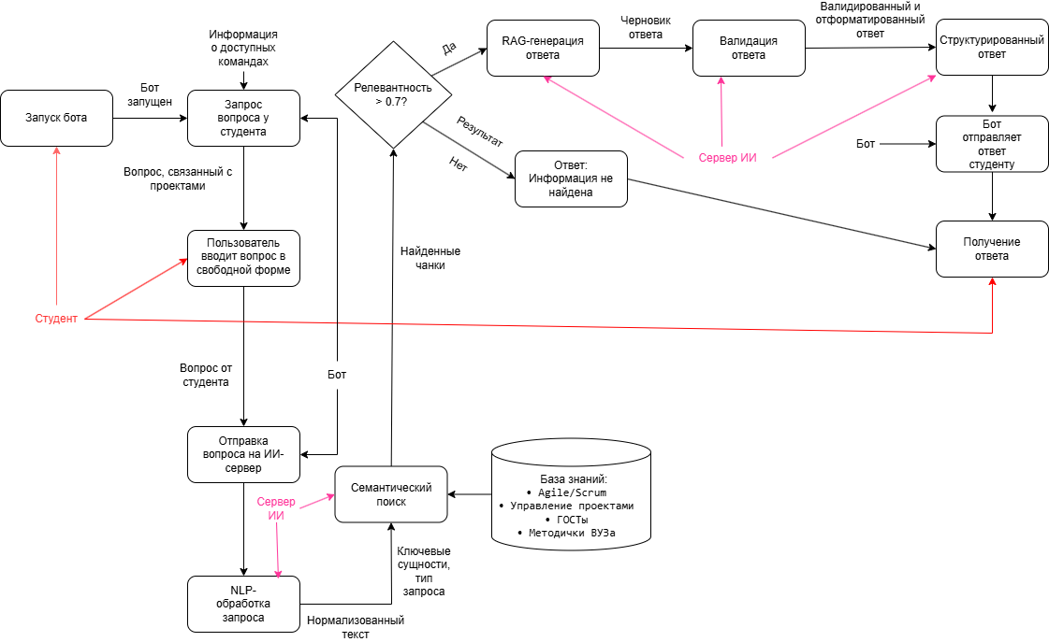


Яцук В. Р.
Отчёт о проделанной работе
Ml-разработчик
Векторная база данных
bp модель
Технология: ChromaDB
Документов в базе: 150+ чанков
Размер чанка: 500 символов
Алгоритм поиска: семантический поиск по векторам
Модель эмбеддингов: встроенная в ChromaDB
Метрика похожести: cosine similarity

Slide 15
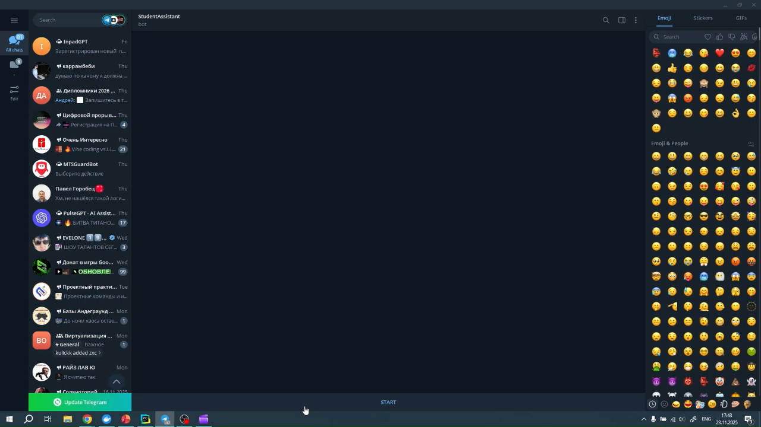
Отчёт о проделанной работе
Косторной Д. В.
Разработчик (Backend)

Slide 16
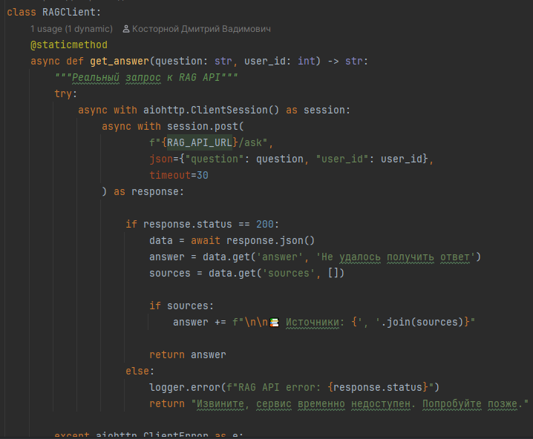



RAG-клиент и интеграция
Архитектура интеграции
Telegram Bot (aiogram)
RAG API (FastAPI)
ChromaDB + LLM
RAGClient.get_answer()

Slide 17

Рефлексия

Slide 18
Создание ИИ-ассистента для студентов на основе RAG-архитектуры и методологии проектной деятельности
MLечный путь
1 семестр
4 участника
Waterfall
Заказчик:
ФГАОУ ВО «УрФУ имени первого Президента России Б.Н. Ельцина»
Куратор: Ильинский Александр Дмитриевич

